Slide 1
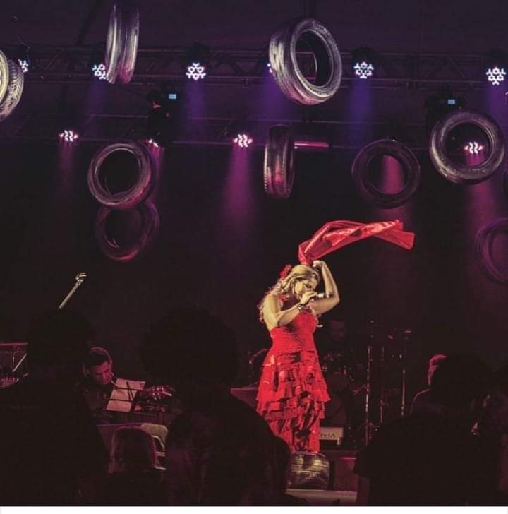
Karleyby Allanda, artista maranhense, natural de Imperatriz-Ma.
Karleyby surgiu no cenário musical como cantora revelação, no festival aberto imperatrizense de música popular (FAIMP), interpretando a música Canção do Renascer de Nivon Karluz. Em seguida participou de diversos festivais, dentre tantos ficou conhecida no festival Caneleiros de música da terra, o qual fora vencedora, com a música Banzeiros de Zeca Tocantins. Em São Luís participou do festival de música João do Vale, interpretando a música Balanço à Galeano de Edilson de Brito. Tudo começara em 1998, depois de ter participado de alguns festivais, a jovem cantora, sonhadora, montara o seu primeiro show, com um repertório apurado e uma responsabilidade tamanha por interpretar grandes nomes da música como Tom Jobim, João Gilberto, Vinícius de Moraes, etc.
Após esse trabalho, participara da gravação de alguns trabalhos como: CANTA IMPERATRIZ II, o CD de Dona Francisca do Lindô, etc. A artista gravou um CD demonstrativo que foi trabalhado bastante nas noites imperatrizenses. Karleyby, com esses anos de trajetória musical está produzindo o seu primeiro trabalho autoral, com onze faixas pré-produzidas e ainda em estúdio, onde interpreta canções de artistas consagrados no cenário maranhense como: Josias Sobrinho, Dibbel, Nando Cruz, Luís Carlos Dias, e traz em seu trabalho uma faixa de sua autoria, lembrando que há duas composições de Bira do Pindaré. A cantora faz apresentações em eventos como: casamentos, formaturas, aniversários, etc.
Karleyby participou recentemente do Festival Viva 400 anos, realizado no Ceprama.
Atualmente Karleyby está trabalhando o disco e na luta por um espaço no cenário musical maranhense.
Karleyby Allanda

Slide 3
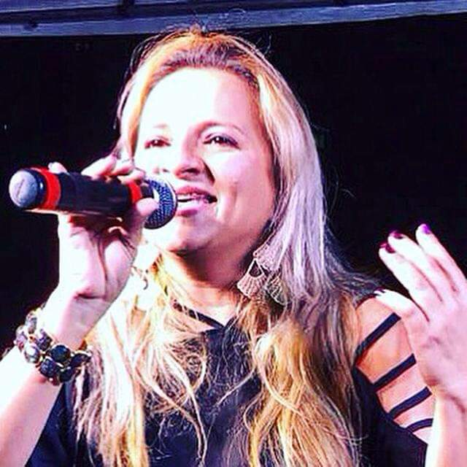

Slide 4
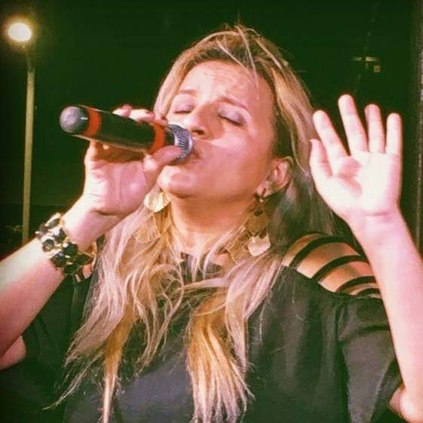

Slide 5
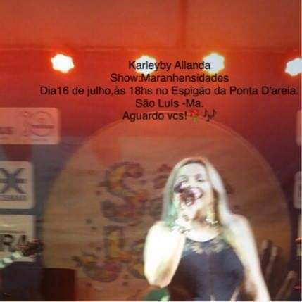
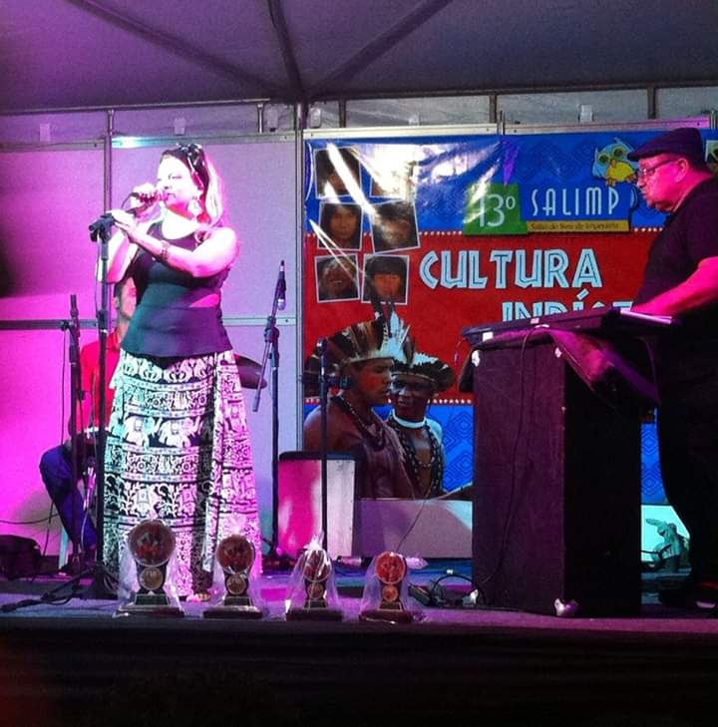

Slide 6
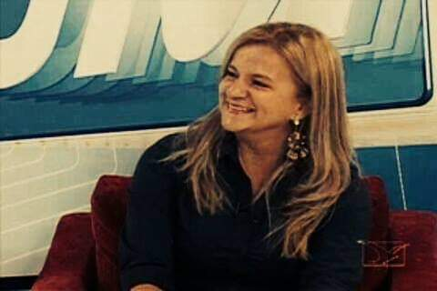
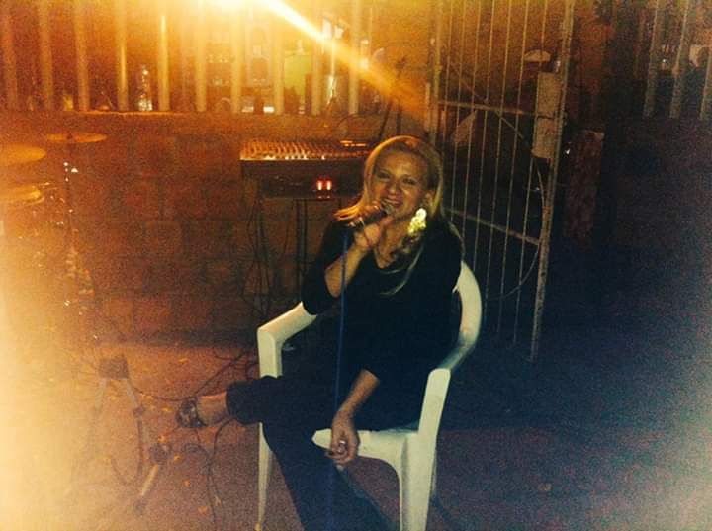

Slide 7
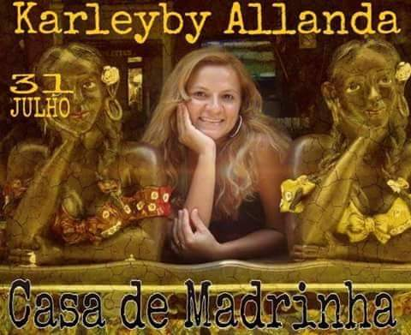

Slide 8
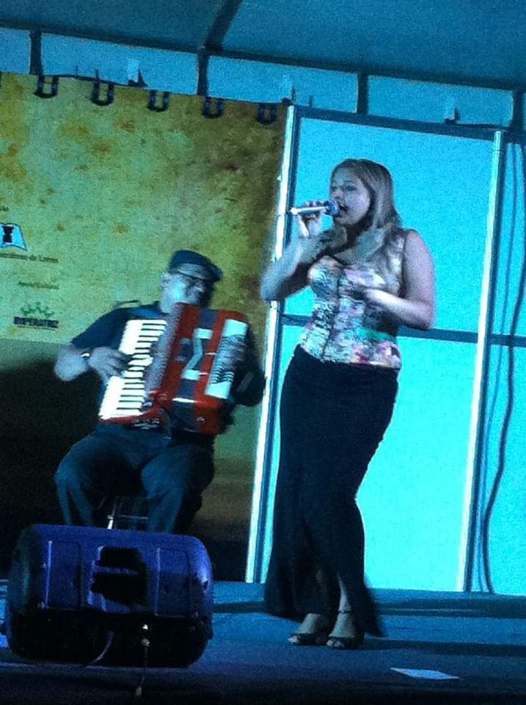

Slide 9
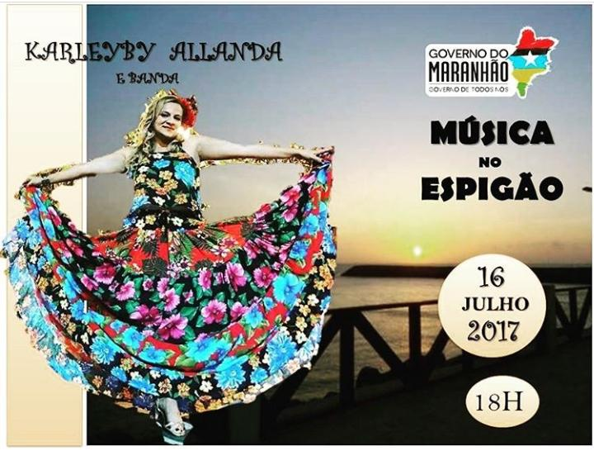

Slide 10
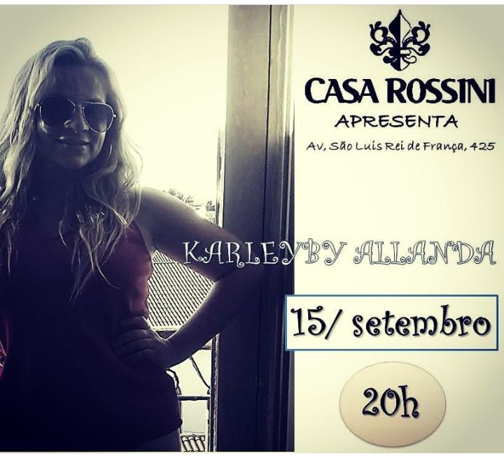
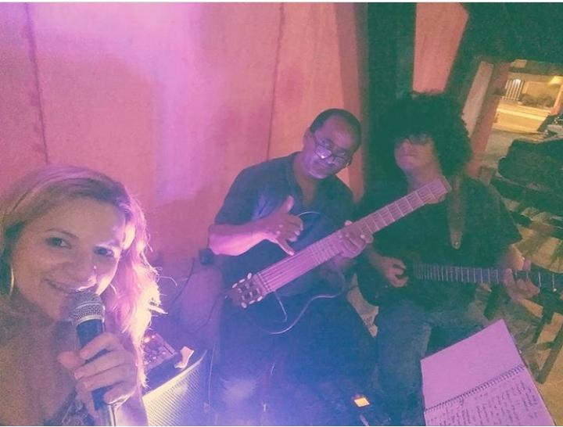

Slide 11
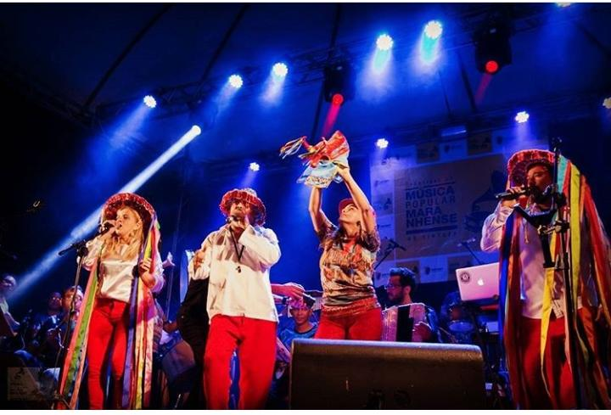
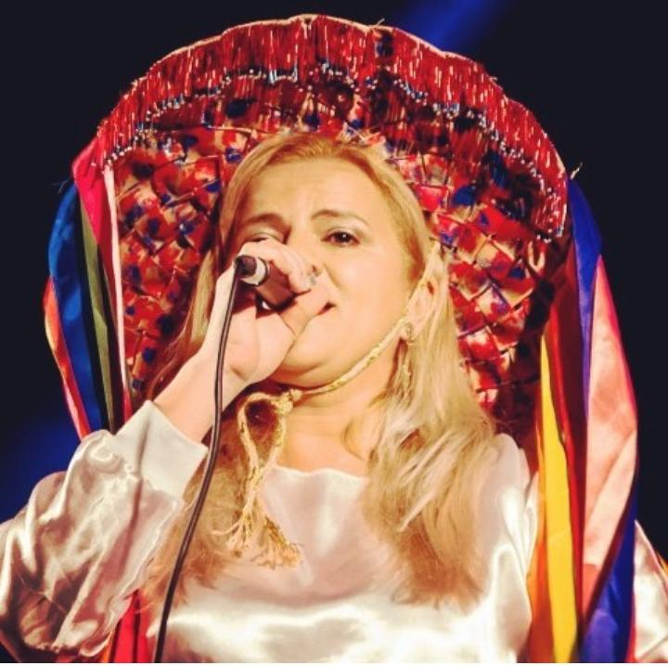

Slide 12
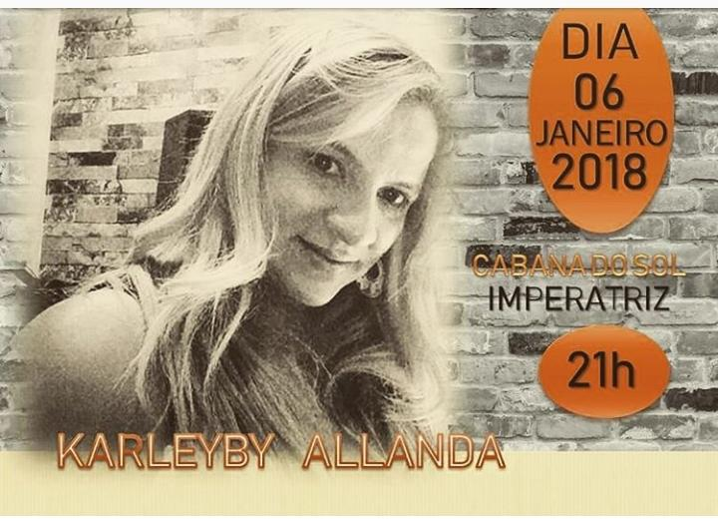

Slide 13
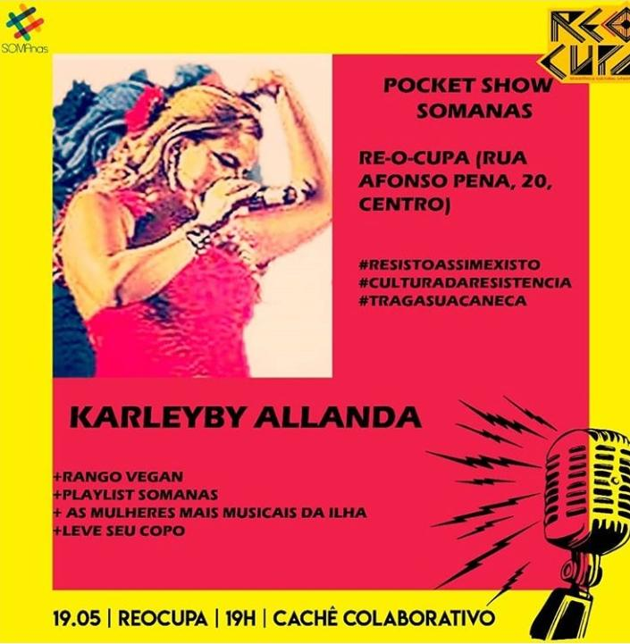

Slide 14
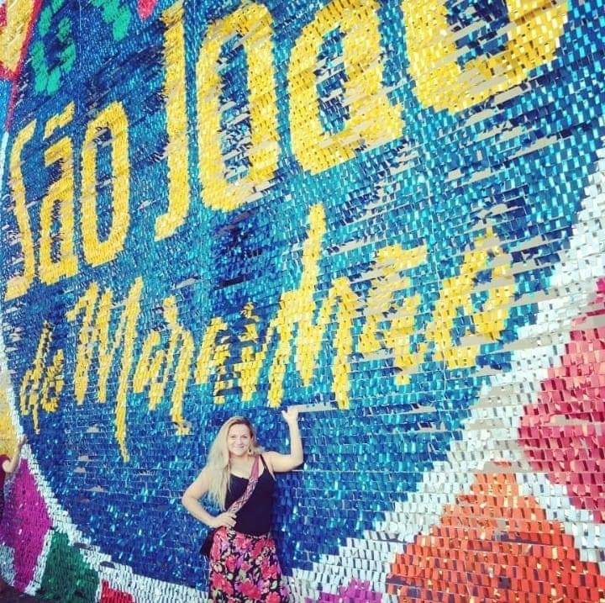

Slide 17
INSTAGRAN FOTOS VÍDEOS – KARLEYBY ALLANDA https://www.instagram.com/p/BYw9qK2FT6CeeMrWYwkIG_oX1DUGOMaMgPnlT80/?igshid=reuctpv6okos
ENCERRAMENTO DA SEMANA PEDAGÓGICA-MOMENTO CULTURAL
https://www.instagram.com/p/BPymVHDhfFWk3sVyeytNHov6ETn617I9BYaEP80/?igshid=pbq0jk4bmtmv
KARLEYBY ALLANDA – MEU AMANHÃ
https://youtu.be/LUOXBkemMEU

